Slide 1
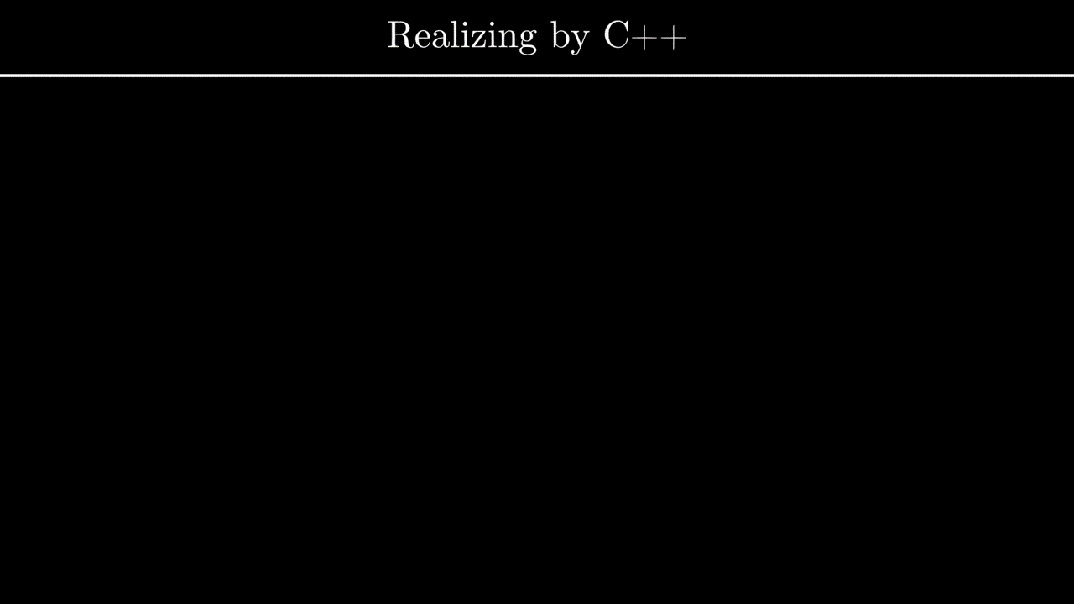
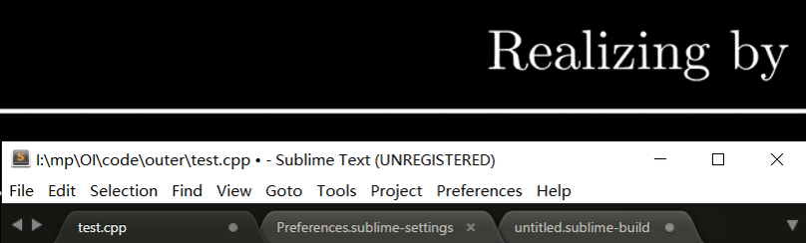
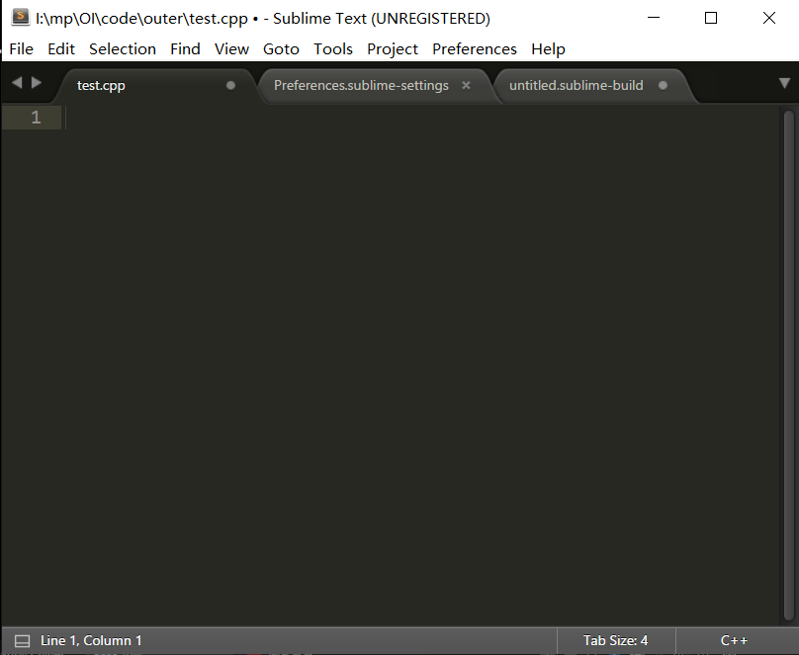


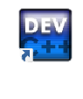
#include<cstdio>
#include<iostream>
using namespace std;
int tree_root,num=0,head[1000001],dep[1000001],dep[10000001];
Build graph with
Chain Forward Pointer
struct Edge {
int next,to;
} e[1000001];
void edge_add(int from,int to) {
num++;
e[num].next=head[from];
e[num].to=to;
head[from]=num;
e[++num].next=head[to];
e[num].to=from;
head[to]=num;
}
for(int i=head[v]; i; i=e[i].next)
attr[i]
LCA.cpp
Notes:
这种动画应该如何实现呢？其实，要实现也是很简单的。我们需要的就是动画面板里面的“计时”选项。

Slide 2
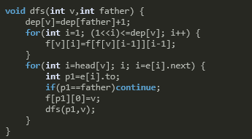
#include<cstdio>
#include<iostream>
using namespace std;
int tree_root,num=0,head[1000001],dep[1000001];
struct Edge {
int next,to;
} e[1000001];
void edge_add(int from,int to) {
num++;
e[num].next=head[from];
e[num].to=to;
head[from]=num;
e[++num].next=head[to];
e[num].to=from;
head[to]=num;
}
void dfs(int v,int father) {
dep[v]=dep[father]+1;
for(int i=1; (1<<i)<=dep[v]; i++) {
f[v][i]=f[f[v][i-1]][i-1];
}
for(int i=head[v]; i; i=e[i].next) {
int p1=e[i].to;
if(p1==father)continue;
f[p1][0]=v;
dfs(p1,v);
}
}
LCA.cpp
Notes:
这种动画应该如何实现呢？其实，要实现也是很简单的。我们需要的就是动画面板里面的“计时”选项。

Slide 3
#include<cstdio>
#include<iostream>
using namespace std;
int tree_root,num=0,head[1000001],dep[1000001];
struct Edge {
int next,to;
} e[1000001];
void edge_add(int from,int to) {
num++;
e[num].next=head[from];
e[num].to=to;
head[from]=num;
e[++num].next=head[to];
e[num].to=from;
head[to]=num;
}
void dfs(int v,int father) {
dep[v]=dep[father]+1;
for(int i=1; (1<<i)<=dep[v]; i++) {
f[v][i]=f[f[v][i-1]][i-1];
}
for(int i=head[v]; i; i=e[i].next) {
int p1=e[i].to;
if(p1==father)continue;
f[p1][0]=v;
dfs(p1,v);
}
}
LCA.cpp
Notes:
这种动画应该如何实现呢？其实，要实现也是很简单的。我们需要的就是动画面板里面的“计时”选项。

Slide 4

#include<cstdio>
#include<iostream>
using namespace std;
int tree_root,num=0,head[1000001],dep[1000001];
struct Edge {
int next,to;
} e[1000001];
void edge_add(int from,int to) {
num++;
e[num].next=head[from];
e[num].to=to;
head[from]=num;
e[++num].next=head[to];
e[num].to=from;
head[to]=num;
}
void dfs(int v,int father) {
dep[v]=dep[father]+1;
for(int i=1; (1<<i)<=dep[v]; i++) {
f[v][i]=f[f[v][i-1]][i-1];
}
for(int i=head[v]; i; i=e[i].next) {
int p1=e[i].to;
if(p1==father)continue;
f[p1][0]=v;
dfs(p1,v);
}
}
LCA.cpp
Notes:
这种动画应该如何实现呢？其实，要实现也是很简单的。我们需要的就是动画面板里面的“计时”选项。

Slide 5
#include<cstdio>
#include<iostream>
using namespace std;
int tree_root,num=0,head[1000001],dep[1000001];
struct Edge {
int next,to;
} e[1000001];
void edge_add(int from,int to) {
num++;
e[num].next=head[from];
e[num].to=to;
head[from]=num;
e[++num].next=head[to];
e[num].to=from;
head[to]=num;
}
void dfs(int v,int father) {
dep[v]=dep[father]+1;
for(int i=1; (1<<i)<=dep[v]; i++) {
f[v][i]=f[f[v][i-1]][i-1];
}
for(int i=head[v]; i; i=e[i].next) {
int p1=e[i].to;
if(p1==father)continue;
f[p1][0]=v;
dfs(p1,v);
}
}
LCA.cpp
Notes:
这种动画应该如何实现呢？其实，要实现也是很简单的。我们需要的就是动画面板里面的“计时”选项。

Slide 6
struct Edge {
int next,to;
} e[1000001];
void edge_add(int from,int to) {
num++;
e[num].next=head[from];
e[num].to=to;
head[from]=num;
e[++num].next=head[to];
e[num].to=from;
head[to]=num;
}
#include<cstdio>
#include<iostream>
using namespace std;
int tree_root,num=0,head[1000001],dep[1000001];
void dfs(int v,int father) {
dep[v]=dep[father]+1;
for(int i=1; (1<<i)<=dep[v]; i++) {
f[v][i]=f[f[v][i-1]][i-1];
}
for(int i=head[v]; i; i=e[i].next) {
int p1=e[i].to;
if(p1==father)continue;
f[p1][0]=v;
dfs(p1,v);
}
}
int lca(int x,int y) {
if(dep[x]<dep[y])swap(x,y);
for(int i=20; i>=0; i--) {
if(dep[f[x][i]]>=dep[y])x=f[x][i];
if(x==y)return x;
}
for(int i=20; i>=0; i--) {
if(f[x][i]!=f[y][i]) {
x=f[x][i];
y=f[y][i];
}
}
return f[x][0];
}
LCA.cpp
Notes:
这种动画应该如何实现呢？其实，要实现也是很简单的。我们需要的就是动画面板里面的“计时”选项。

Slide 7
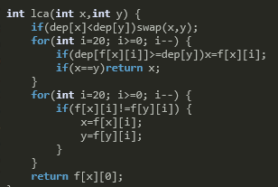
struct Edge {
int next,to;
} e[1000001];
void edge_add(int from,int to) {
num++;
e[num].next=head[from];
e[num].to=to;
head[from]=num;
e[++num].next=head[to];
e[num].to=from;
head[to]=num;
}
#include<cstdio>
#include<iostream>
using namespace std;
int tree_root,num=0,head[1000001],dep[1000001];
void dfs(int v,int father) {
dep[v]=dep[father]+1;
for(int i=1; (1<<i)<=dep[v]; i++) {
f[v][i]=f[f[v][i-1]][i-1];
}
for(int i=head[v]; i; i=e[i].next) {
int p1=e[i].to;
if(p1==father)continue;
f[p1][0]=v;
dfs(p1,v);
}
}
int lca(int x,int y) {
if(dep[x]<dep[y])swap(x,y);
for(int i=20; i>=0; i--) {
if(dep[f[x][i]]>=dep[y])x=f[x][i];
if(x==y)return x;
}
for(int i=20; i>=0; i--) {
if(f[x][i]!=f[y][i]) {
x=f[x][i];
y=f[y][i];
}
}
return f[x][0];
}
LCA.cpp
Notes:
这种动画应该如何实现呢？其实，要实现也是很简单的。我们需要的就是动画面板里面的“计时”选项。

Slide 8
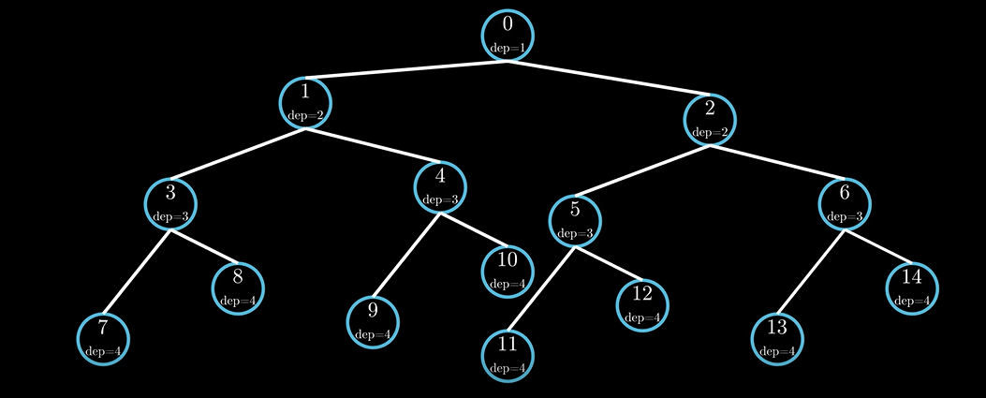
struct Edge {
int next,to;
} e[1000001];
void edge_add(int from,int to) {
num++;
e[num].next=head[from];
e[num].to=to;
head[from]=num;
e[++num].next=head[to];
e[num].to=from;
head[to]=num;
}
#include<cstdio>
#include<iostream>
using namespace std;
int tree_root,num=0,head[1000001],dep[1000001];
void dfs(int v,int father) {
dep[v]=dep[father]+1;
for(int i=1; (1<<i)<=dep[v]; i++) {
f[v][i]=f[f[v][i-1]][i-1];
}
for(int i=head[v]; i; i=e[i].next) {
int p1=e[i].to;
if(p1==father)continue;
f[p1][0]=v;
dfs(p1,v);
}
}
int lca(int x,int y) {
if(dep[x]<dep[y])swap(x,y);
for(int i=20; i>=0; i--) {
if(dep[f[x][i]]>=dep[y])x=f[x][i];
if(x==y)return x;
}
for(int i=20; i>=0; i--) {
if(f[x][i]!=f[y][i]) {
x=f[x][i];
y=f[y][i];
}
}
return f[x][0];
}
LCA.cpp
Notes:
这种动画应该如何实现呢？其实，要实现也是很简单的。我们需要的就是动画面板里面的“计时”选项。

Slide 9
struct Edge {
int next,to;
} e[1000001];
void edge_add(int from,int to) {
num++;
e[num].next=head[from];
e[num].to=to;
head[from]=num;
e[++num].next=head[to];
e[num].to=from;
head[to]=num;
}
#include<cstdio>
#include<iostream>
using namespace std;
int tree_root,num=0,head[1000001],dep[1000001];
void dfs(int v,int father) {
dep[v]=dep[father]+1;
for(int i=1; (1<<i)<=dep[v]; i++) {
f[v][i]=f[f[v][i-1]][i-1];
}
for(int i=head[v]; i; i=e[i].next) {
int p1=e[i].to;
if(p1==father)continue;
f[p1][0]=v;
dfs(p1,v);
}
}
int lca(int x,int y) {
if(dep[x]<dep[y])swap(x,y);
for(int i=20; i>=0; i--) {
if(dep[f[x][i]]>=dep[y])x=f[x][i];
if(x==y)return x;
}
for(int i=20; i>=0; i--) {
if(f[x][i]!=f[y][i]) {
x=f[x][i];
y=f[y][i];
}
}
return f[x][0];
}
LCA.cpp
Notes:
这种动画应该如何实现呢？其实，要实现也是很简单的。我们需要的就是动画面板里面的“计时”选项。

Slide 10
struct Edge {
int next,to;
} e[1000001];
void edge_add(int from,int to) {
num++;
e[num].next=head[from];
e[num].to=to;
head[from]=num;
e[++num].next=head[to];
e[num].to=from;
head[to]=num;
}
#include<cstdio>
#include<iostream>
using namespace std;
int tree_root,num=0,head[1000001],dep[1000001];
void dfs(int v,int father) {
dep[v]=dep[father]+1;
for(int i=1; (1<<i)<=dep[v]; i++) {
f[v][i]=f[f[v][i-1]][i-1];
}
for(int i=head[v]; i; i=e[i].next) {
int p1=e[i].to;
if(p1==father)continue;
f[p1][0]=v;
dfs(p1,v);
}
}
int lca(int x,int y) {
if(dep[x]<dep[y])swap(x,y);
for(int i=20; i>=0; i--) {
if(dep[f[x][i]]>=dep[y])x=f[x][i];
if(x==y)return x;
}
for(int i=20; i>=0; i--) {
if(f[x][i]!=f[y][i]) {
x=f[x][i];
y=f[y][i];
}
}
return f[x][0];
}
LCA.cpp
Notes:
这种动画应该如何实现呢？其实，要实现也是很简单的。我们需要的就是动画面板里面的“计时”选项。

Slide 11
struct Edge {
int next,to;
} e[1000001];
void edge_add(int from,int to) {
num++;
e[num].next=head[from];
e[num].to=to;
head[from]=num;
e[++num].next=head[to];
e[num].to=from;
head[to]=num;
}
#include<cstdio>
#include<iostream>
using namespace std;
int tree_root,num=0,head[1000001],dep[1000001];
void dfs(int v,int father) {
dep[v]=dep[father]+1;
for(int i=1; (1<<i)<=dep[v]; i++) {
f[v][i]=f[f[v][i-1]][i-1];
}
for(int i=head[v]; i; i=e[i].next) {
int p1=e[i].to;
if(p1==father)continue;
f[p1][0]=v;
dfs(p1,v);
}
}
int lca(int x,int y) {
if(dep[x]<dep[y])swap(x,y);
for(int i=20; i>=0; i--) {
if(dep[f[x][i]]>=dep[y])x=f[x][i];
if(x==y)return x;
}
for(int i=20; i>=0; i--) {
if(f[x][i]!=f[y][i]) {
x=f[x][i];
y=f[y][i];
}
}
return f[x][0];
}
LCA.cpp
Notes:
这种动画应该如何实现呢？其实，要实现也是很简单的。我们需要的就是动画面板里面的“计时”选项。

Slide 12
struct Edge {
int next,to;
} e[1000001];
void edge_add(int from,int to) {
num++;
e[num].next=head[from];
e[num].to=to;
head[from]=num;
e[++num].next=head[to];
e[num].to=from;
head[to]=num;
}
#include<cstdio>
#include<iostream>
using namespace std;
int tree_root,num=0,head[1000001],dep[1000001];
void dfs(int v,int father) {
dep[v]=dep[father]+1;
for(int i=1; (1<<i)<=dep[v]; i++) {
f[v][i]=f[f[v][i-1]][i-1];
}
for(int i=head[v]; i; i=e[i].next) {
int p1=e[i].to;
if(p1==father)continue;
f[p1][0]=v;
dfs(p1,v);
}
}
int lca(int x,int y) {
if(dep[x]<dep[y])swap(x,y);
for(int i=20; i>=0; i--) {
if(dep[f[x][i]]>=dep[y])x=f[x][i];
if(x==y)return x;
}
for(int i=20; i>=0; i--) {
if(f[x][i]!=f[y][i]) {
x=f[x][i];
y=f[y][i];
}
}
return f[x][0];
}
LCA.cpp
Notes:
这种动画应该如何实现呢？其实，要实现也是很简单的。我们需要的就是动画面板里面的“计时”选项。

Slide 13
struct Edge {
int next,to;
} e[1000001];
void edge_add(int from,int to) {
num++;
e[num].next=head[from];
e[num].to=to;
head[from]=num;
e[++num].next=head[to];
e[num].to=from;
head[to]=num;
}
#include<cstdio>
#include<iostream>
using namespace std;
int tree_root,num=0,head[1000001],dep[1000001];
void dfs(int v,int father) {
dep[v]=dep[father]+1;
for(int i=1; (1<<i)<=dep[v]; i++) {
f[v][i]=f[f[v][i-1]][i-1];
}
for(int i=head[v]; i; i=e[i].next) {
int p1=e[i].to;
if(p1==father)continue;
f[p1][0]=v;
dfs(p1,v);
}
}
dfs(tree_root,0);
lca(x,y);
int lca(int x,int y) {
if(dep[x]<dep[y])swap(x,y);
for(int i=20; i>=0; i--) {
if(dep[f[x][i]]>=dep[y])x=f[x][i];
if(x==y)return x;
}
for(int i=20; i>=0; i--) {
if(f[x][i]!=f[y][i]) {
x=f[x][i];
y=f[y][i];
}
}
return f[x][0];
}
LCA.cpp
Notes:
这种动画应该如何实现呢？其实，要实现也是很简单的。我们需要的就是动画面板里面的“计时”选项。

Slide 14
Notes:
这种动画应该如何实现呢？其实，要实现也是很简单的。我们需要的就是动画面板里面的“计时”选项。

